Slide 1
商业开源公司如何打造技术支持团队？
武晓慧
Red Hat
Principal Software Maintenance Engineer

Slide 2
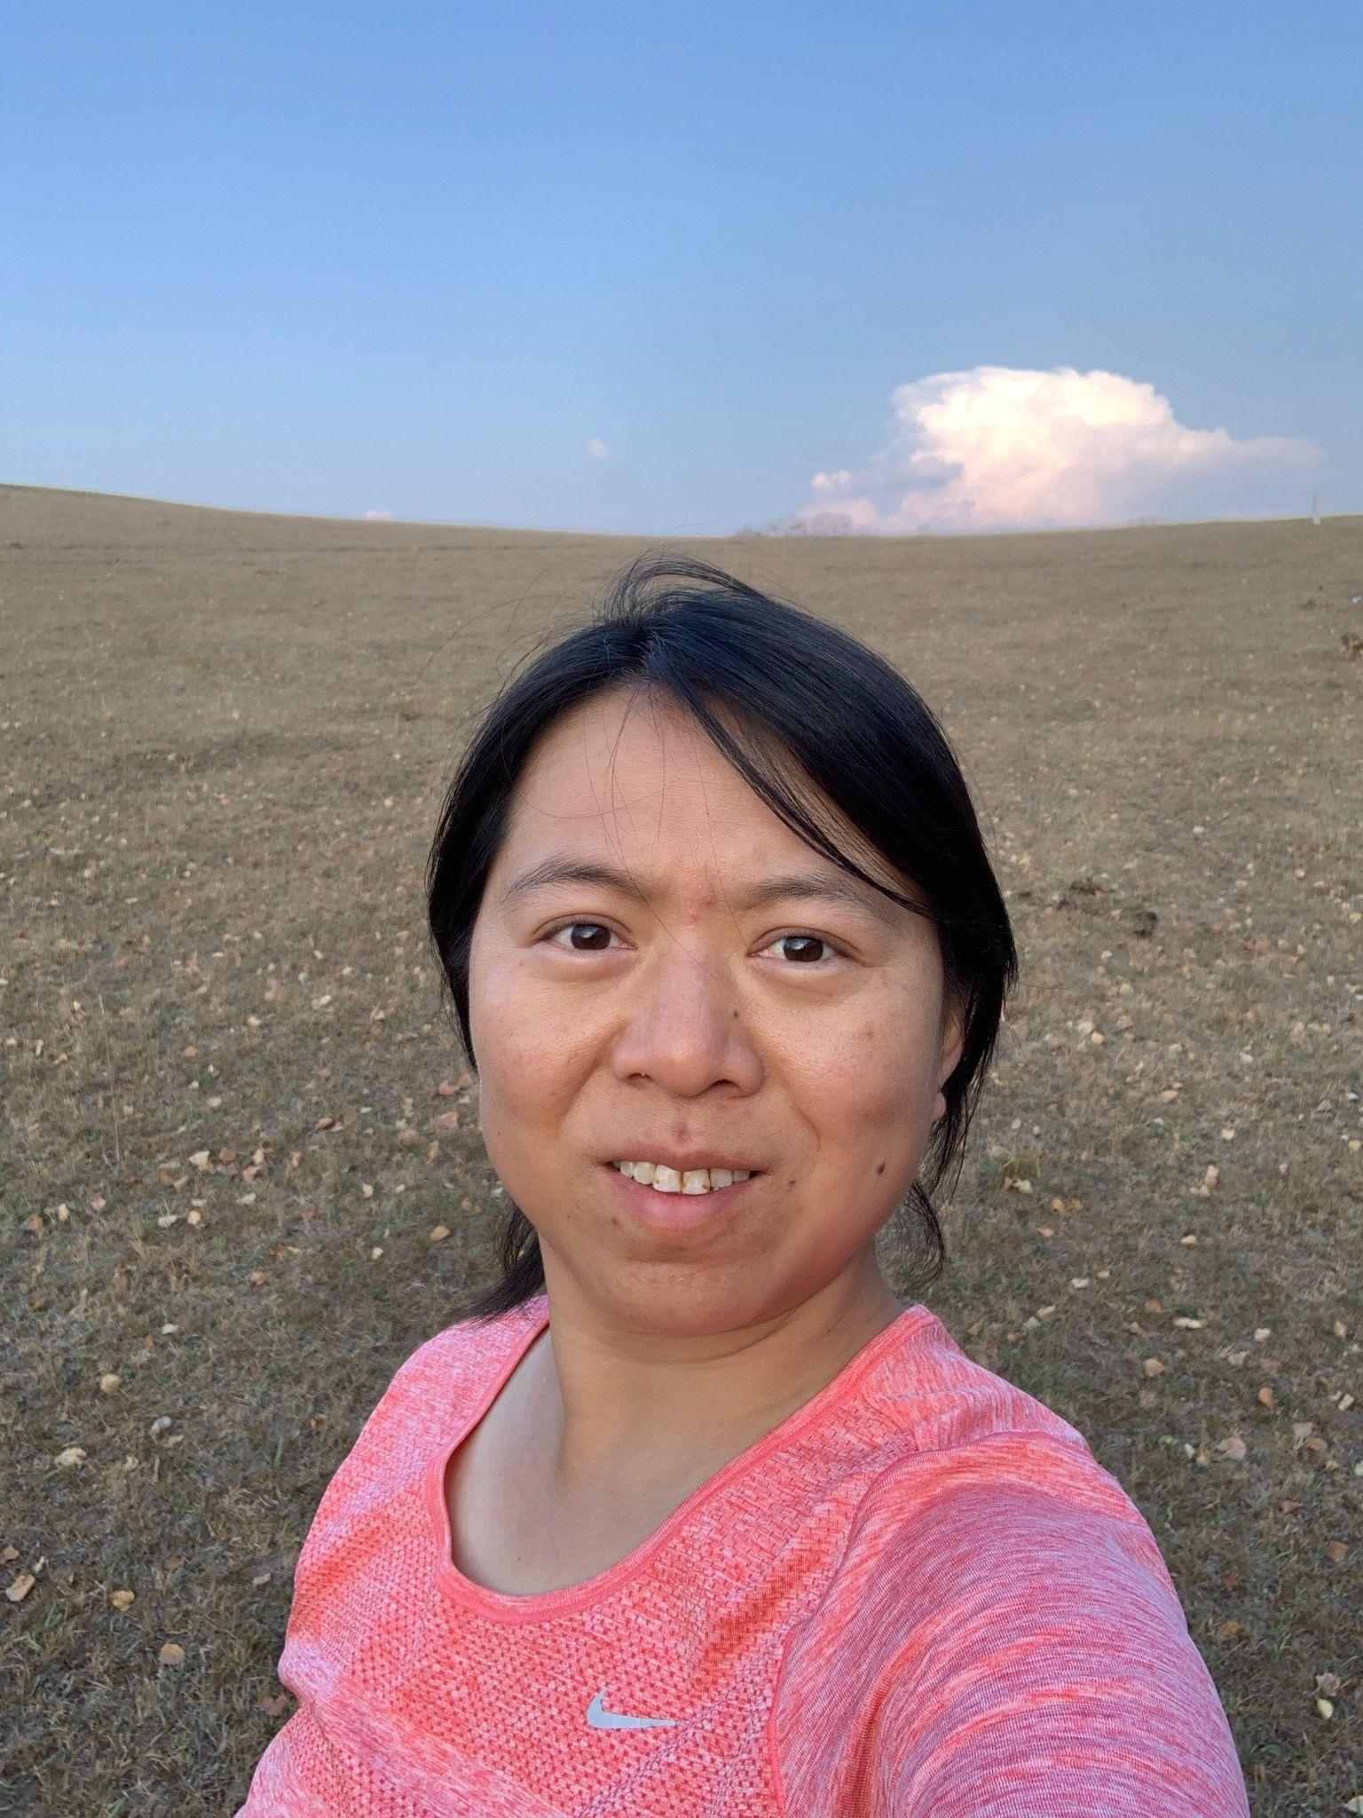
自我介绍
武晓慧（Vicky Wu）
2012年加入Red Hat，就职于全球技术支持团队，负责中间件系列产品的技术支持工作。
目前担任Principal Software Maintenance Engineer
热爱开源文化，并身体力行的践行开源文化和价值观。

Slide 3
目录
01
技术支持团队真的重要吗？
02
技术支持团队到底在做什么？
03
我们的最佳实践
04
结语

Slide 4
Customer Success
客户服务是我们的价值所在，做好服务是开源软件公司的立足之本。
技术支持团队是商业开源公司最重要的团队

Slide 5
这个团队是做什么的？
网店小二？
工作简单？
AI来了！？

Slide 6
这个团队是做什么的
解决客户遇到的所有问题
生命周期各阶段
安装、使用、运行时、配置、升级、迁移、回滚
环境
生产环境、测试环境、开发环境
类型
配置修改、使用求助、故障诊断、根因分析、安全漏洞、Bug、新功能需求、开发建议、最佳实践

Slide 7
这个团队的工作方式
全球24/7
不同影响程度对应不同响应时间
远程支持，电话/Web

Slide 8
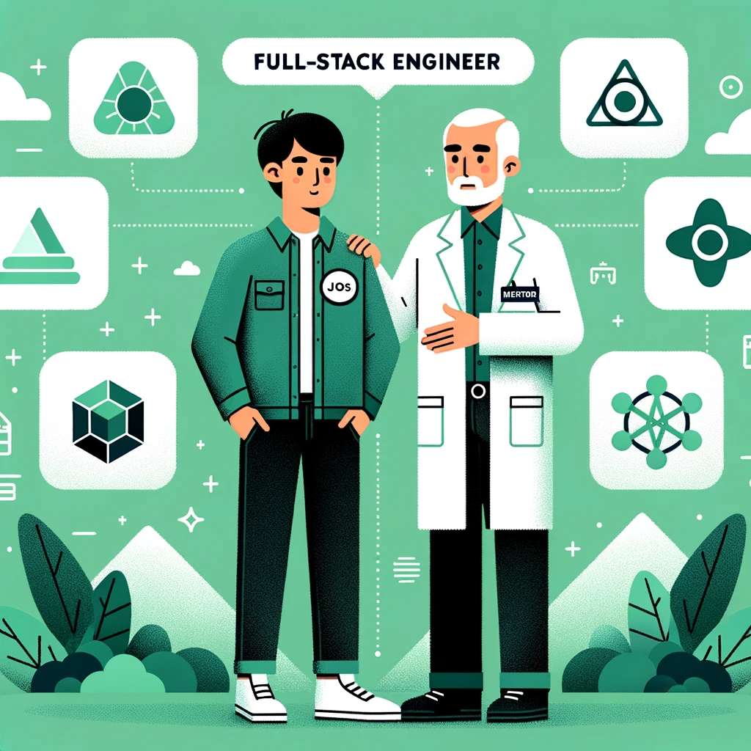
我们是怎么做的？
一线工程师：全栈工程师
初入公司：两到三个方向
指定mentor

Slide 9
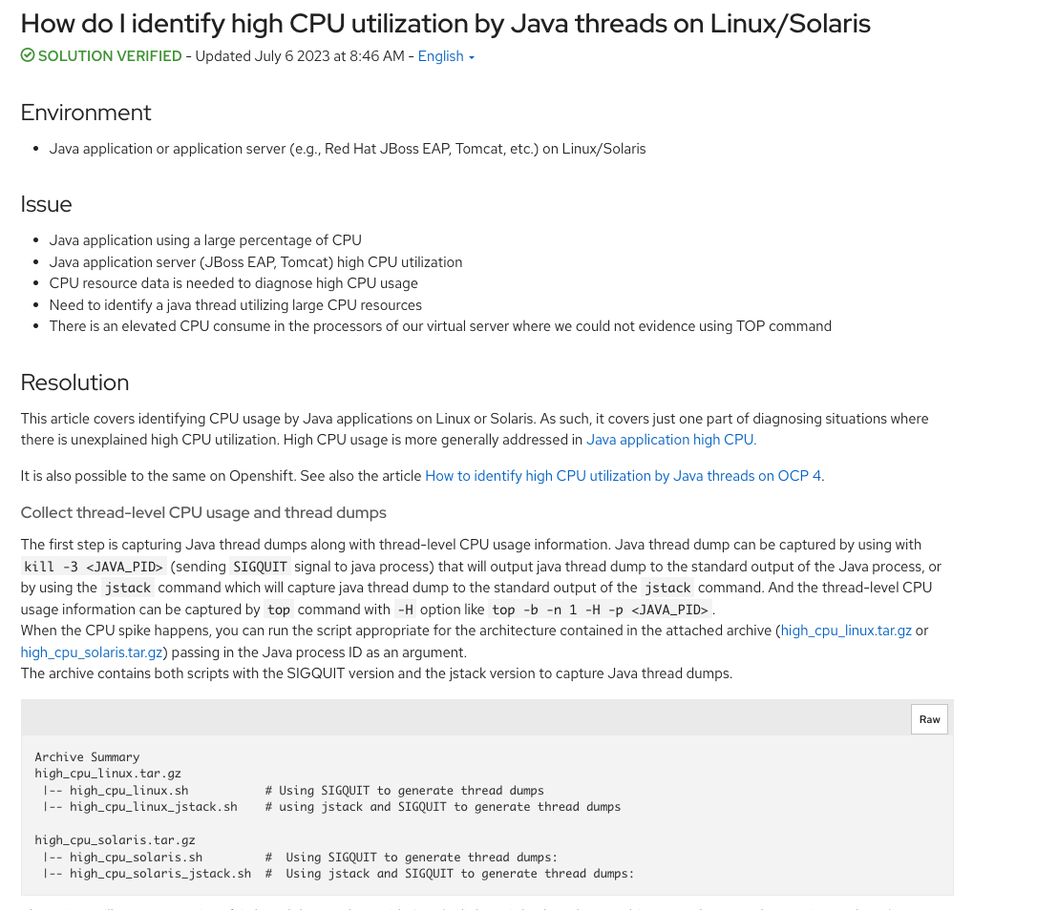
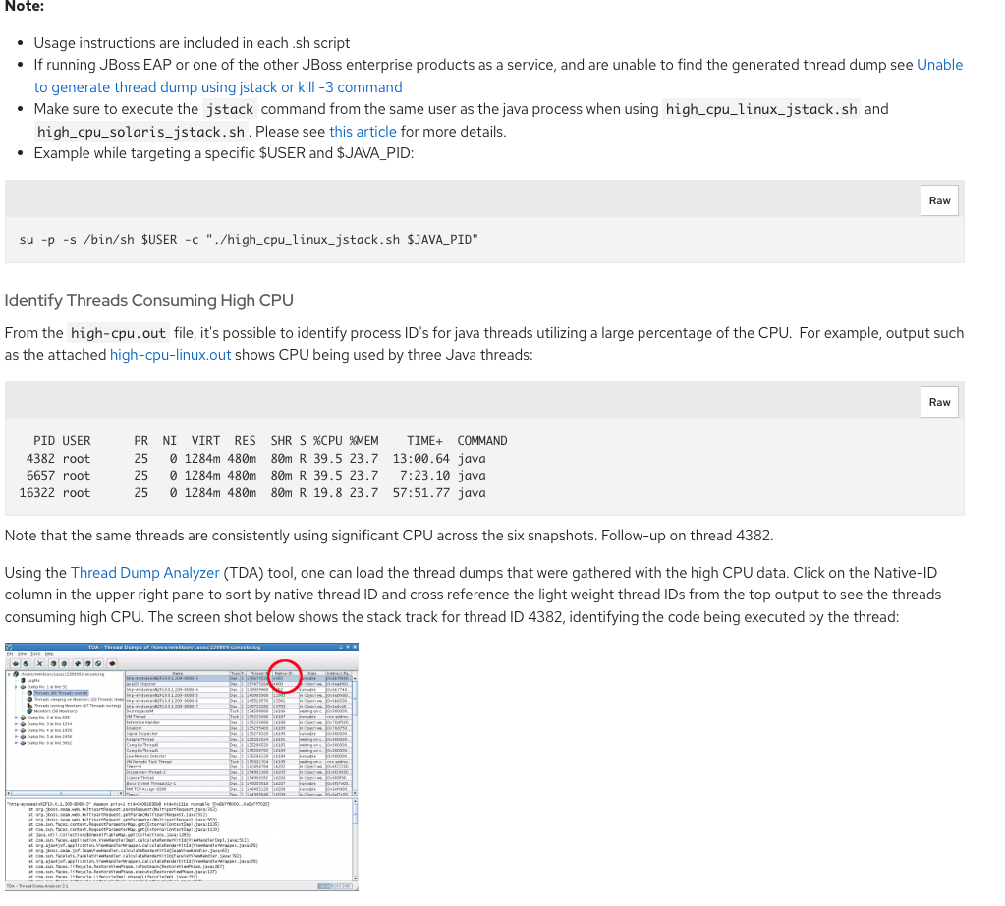
团队的智慧：KCS

Slide 10
团队的力量:协作
简单问题也不会
只能做一半
不是专家
不会很正常
积极求助
专家就是你做的事情比别人多

Slide 11
团队的力量:协作
Share
Contribute
Collaboration
Jump in the call
Teamwork

Slide 12
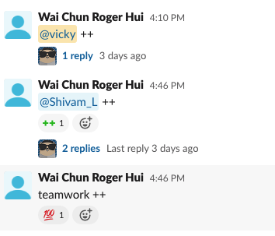
承认贡献:以多种方式
++
Reward Zone
各种奖项

Slide 13
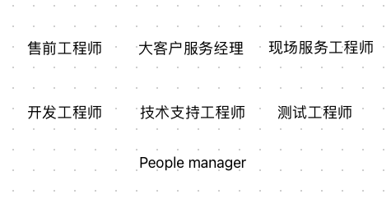
个人成长
自己去拿任务：自由选择
多样性的工作机会：没有限制

Slide 14
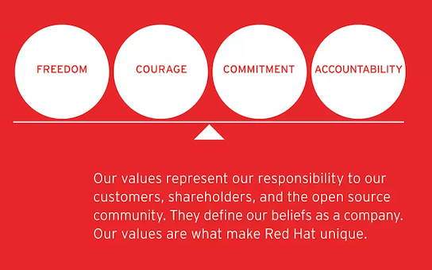
个人成长
客户比我懂得多：保持谦虚
让客户满意：软技能为你两肋插刀
深入了解技术：持续学习、保持好奇
平等包容的文化：主动担责
激发工作的热情：客户也能感受到

Slide 15
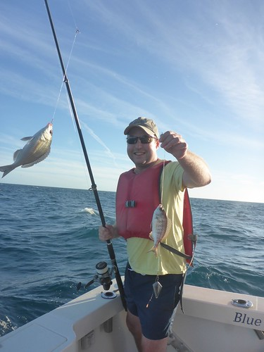
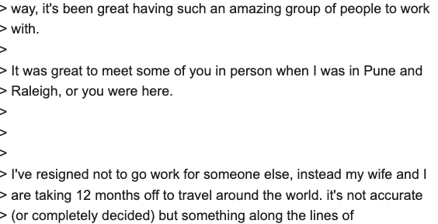
我的role model
全才
勇于承担责任
乐于助人
不羁放纵爱自由

Slide 16
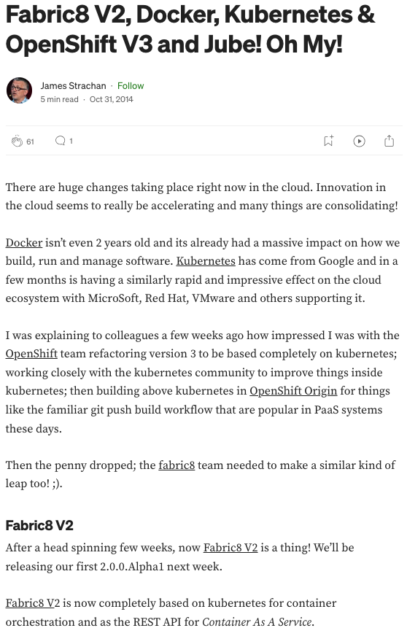
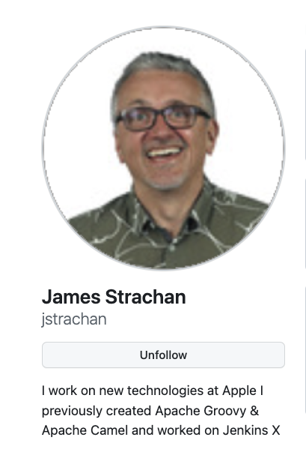
我的role model
视野前瞻
创新方向
亲力亲为

Slide 17
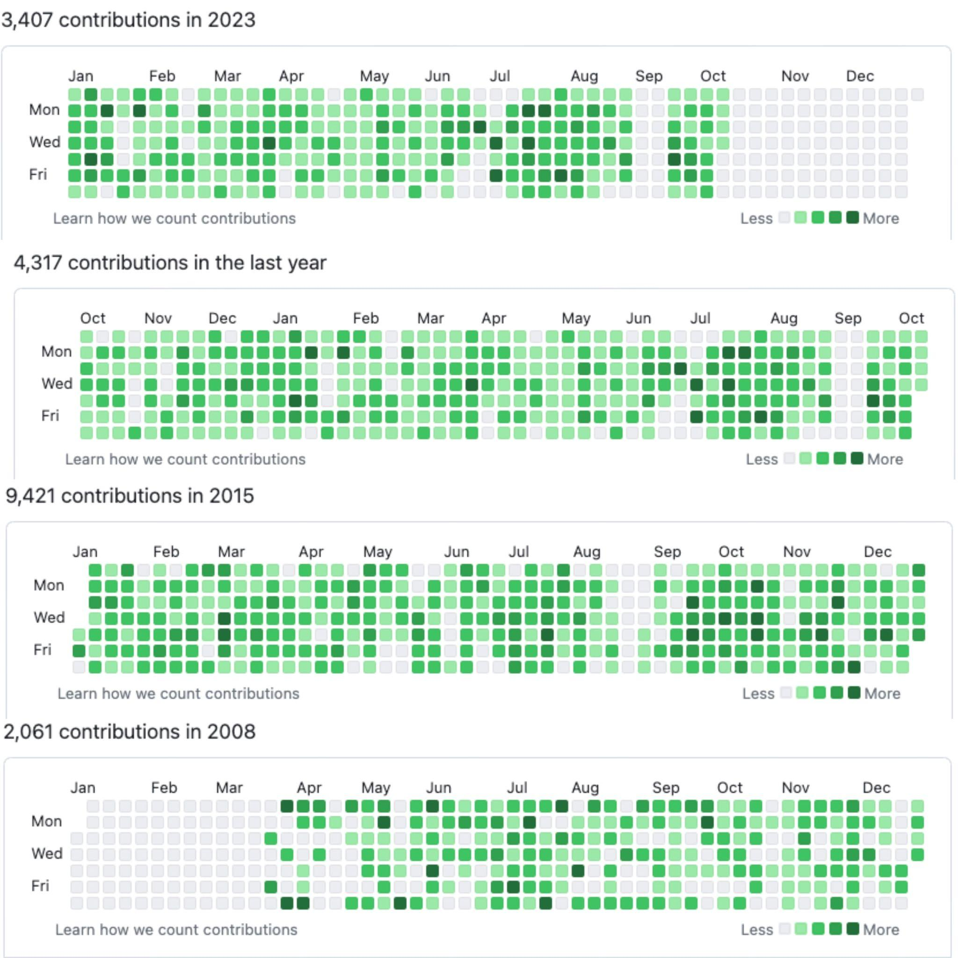
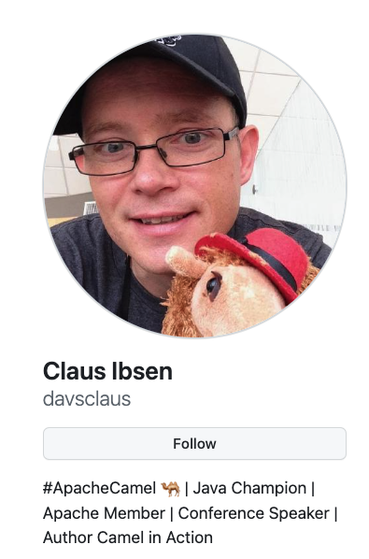
我的role model
坚持和热爱
持续深耕
全面深入

Slide 18
工作的乐趣和成就感
开源的成就有我一份：功不可没
开源的伙伴遍布天下：海纳百川
开源的发展不可阻挡：大势所趋

Slide 19
总结
For Customer Success , the Open Source Way
Open unlocks the world’s potential
自由、勇气、承诺、责任
互联互通、信任、透明、协作、共享、任人唯贤

Slide 20
参考
https://access.redhat.com/support/offerings/production/soc Production Support Scope of Coverage
https://access.redhat.com/support/offerings/production/ Production Support Terms of Service
https://access.redhat.com/support/policy/severity/ Red Hat Support Severity Level Definitions
https://developers.redhat.com/articles/faqs-no-cost-red-hat-enterprise-linux
https://access.redhat.com/
https://access.redhat.com/subscription-value

Slide 21
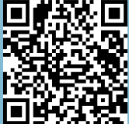
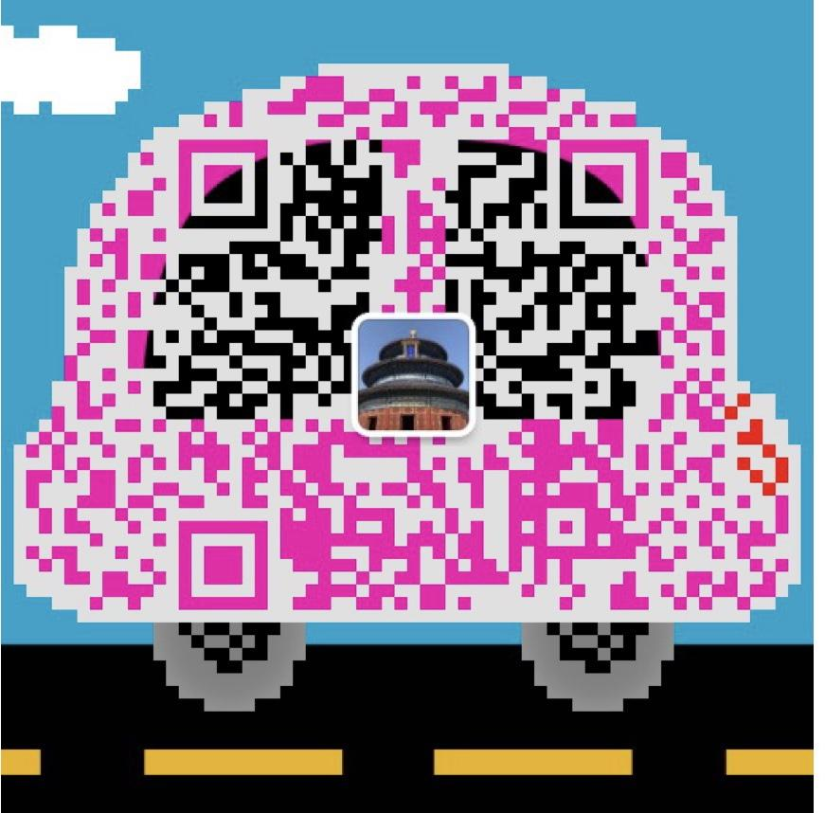
THANK YOU
QUESTIONS?
欢迎扫码打卡
积分可兑换对应礼品哟！
扫码添加讲师联系方式

